Slide 1
Wiskunde
Som- en verschilformule

Slide 2


Wiskunde leer je door:

Slide 3

Som- en verschilformule
Huren van tent 1
Formule: h = 80 + 250w
Huren van tent 2
Formule: h = 20 + 270w

Slide 4
Som- en verschilformule
Somformule (2 formules bij elkaar optellen)
Formule: h = 80 + 250w
Formule: h = 20 + 270w +
Somformule h = 100 + 520w

Slide 5
Som- en verschilformule
Verschilformule (2 formules van elkaar af)
Formule: h = 80 + 250w
Formule: h = 20 + 270w -
Verschilformule h = 60 - 20w

Slide 6
som- en verschilgrafiek
2 formules
Je maakt er óf een somformule óf een verschilformule van.
Je tekent de grafiek.
Somformule => somgrafiek
Verschilformule => verschilgrafiek

Slide 7
9.2 som- en verschilgrafiek
Geen formule, alleen data in een tabel:
Je maakt in 1 assenstelsel 3 grafieken:
  Omzet
  Kosten
  Omzet - kosten
dag | ma | di | wo | do | vr
Omzet | 350 | 350 | 280 | 500 | 550
Kosten | 450 | 450 | 360 | 400 | 410
Omzet-kosten | -100 | -100 | -120 | 100 | 140
Opgaves: 13,14,(15), 16, 19

Slide 8
Oefening Som- en verschilformule
1a Somformule:
Formule A: h = 100 - 3w
Formule B: h = 50 + 4w +
h = 150 + 1w

Slide 9
Oefening Som- en verschilformule
1a Verschilformule B - A:
Formule B: h = 50 + 4w
Formule A: h = 100 - 3w -
h = -50 + 7w

Slide 10
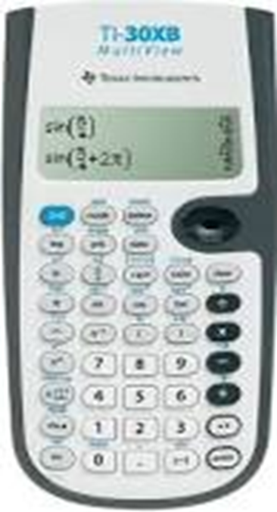
rekenen met positieve en negatieve getallen
Gebruik je rekenmachine.
Bij negatief getal gebruik de (-).
Ook als je begint met een min.
Staat er <ANS> in je scherm dan rekent hij verder met uitkomst
van de vorige som…
(ANS = ANSWER)

Slide 11
Of: Zonder rekenmachine
Als je jouw rekenmachine weer eens thuis hebt laten liggen.
Of in jouw kluisje.
Of je broertje heeft hem gestolen.
Of de batterij is op.
Of je hebt hem uitgeleend en nog niet terug gekregen.
Of een andere domme smoes.

Slide 12
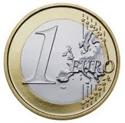


Plus Plus, Plus Min
Min Plus, Min MIn
Je hebt geld
En je hebt schulden.
Samen:

Slide 13
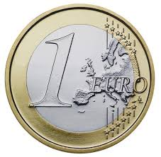
Plus Plus, Plus Min
Min Plus, Min MIn
Je begin met 4 euro in je geldzak.
Er komt bij
Samen:
Totaal€ 4 + +1 = 5

Slide 14
Plus Plus, Plus Min
Min Plus, Min MIn
Je begin met 4 euro in je geldzak.
Er gaat af.
Samen:
Totaal€ 4 - +1 = 3

Slide 15

Plus Plus, Plus Min
Min Plus, Min MIn
Je begin met 4 euro in je geldzak.
Er komt bij.
Samen:
Totaal€ 4 + -2 = 2

Slide 16
Plus Plus, Plus Min
Min Plus, Min MIn
Je begin met 4 euro in je geldzak.
Er gaat af.
Samen:
Totaal€ 4 - -2 = 6

